Slide 1
Trabajo de Fin de Grado
Francisco Javier Palacios Rodríguez
Notes:
Presentación

Slide 2
Gestión de información e interoperabilidad de información de edificaciones
Introducción
Metodología BIM
IFC
BCF
Estudio previo
Análisis de las herramientas
Lenguajes de programación
Entornos de desarrollo
Diseño e implementación
Funciones de la aplicación
Diseño del servidor
Diseño del cliente
Conclusión
Notes:
Se titula ---
Esta presentación la voy a estructurar de la siguiente manera.
Resumen – introducción
Comentar la metodología de trabajo BIM, y los ficheros BCF y IFC
Luego el estudio previo de las herramientas utilizadas, lenguajes, y entornos de desarrollo
Luego comentar el diseño e implementación de la aplicación explicando cómo se comunican cliente y servidor
Y para finalizar una conclusión.

Slide 3
Introducción
Notes:
El objetivo de este proyecto, es desarrollar una aplicación web con una interfaz sencilla e intuitiva para
aquellas personas interesadas en el ámbito de la arquitectura y edificación.
Permitiéndoles compartir la información de sus proyectos a través de esta plataforma.
La aplicación permite a sus usuario compartir específicamente el fichero del proyecto en
formato IFC y el seguimiento de sus incidencias en BCF que detallaré mas adelante.
También permite agregar comentarios y notificar a los involucrados al proyecto.
Toda la funcionalidad de esta aplicación depende de github ya que es la plataforma
que está "detrás" de este proyecto.

Slide 4
Introducción
Metodología BIM
BIM es el acrónimo de Building Information Modeling, es decir, modelado e información para trabajos de construcción.
BIM hace referencia a metodologías y procedimientos de trabajo usando la información de una manera continua y ordenada, para posteriormente utilizarlo en diseñar, usar o construir edificios.
Notes:
Es una metodología de trabajo que engloba todas las disciplinas que intervienen
en el desarrollo de un proyecto, es decir, el diseño de planos, la ingeniería,
construcción, presupuestado.. etc abarcando todo el ciclo de vida de un proyecto.
BIM se define como una forma de trabajo mediante la cual se añade información relevante al diseño de la edificación a través de herramientas informáticas de CAD

Slide 5


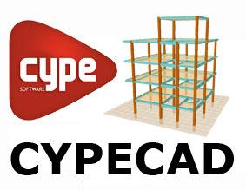


Notes:
Es decir, por ejemplo los softwares que se utilizaban para esto tenemos el autocad que genera un fichero para los planos
El cype genera otro distinto para los presupuestos
Y si era necesario pues con el 3ds max un modelo 3d.
Con esta metodología se intenta unificar estas áreas de trabajo en un solo fichero que es compatible por ejemplo con el revit que es uno de los softwares
Más completos en este aspecto. Dichero fichero es de formato IFC.

Slide 6
Introducción
Ficheros IFC (Industry Foundation Classes)
El formato IFC es un formato de datos de especificación abierta, definido con el propósito de convertirse en un estándar que facilite la interoperabilidad entre programas del sector de la construcción.
Notes:
El formato IFC es un formato de datos, definido con el propósito de ser legible entre distitos softwares del sector de la constucción.

Slide 7
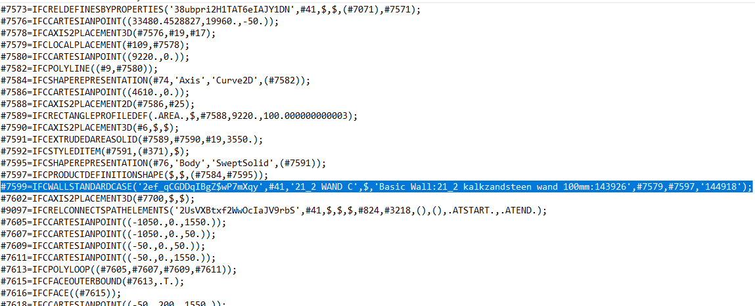
Notes:
Por ejemplo, esta es la pinta que tiene un fchero IFC, como ven es un fichero de texto, que lo que contiene son líneas y lineas
donde se definen clases, objetos y referencias a otras líneas.
Como ven en la que está marcada es una objeto lamado “IFC WALL ESTÁNDAR CASE” y se le pasan una serpie de parametros que pueden referenciar a otros objetos
Mediante el # como se ve en el #7579 que referencia a una lnea mas arriba que es “LOCALPLACEMENT” que a su vez referencia a otras.

Slide 8
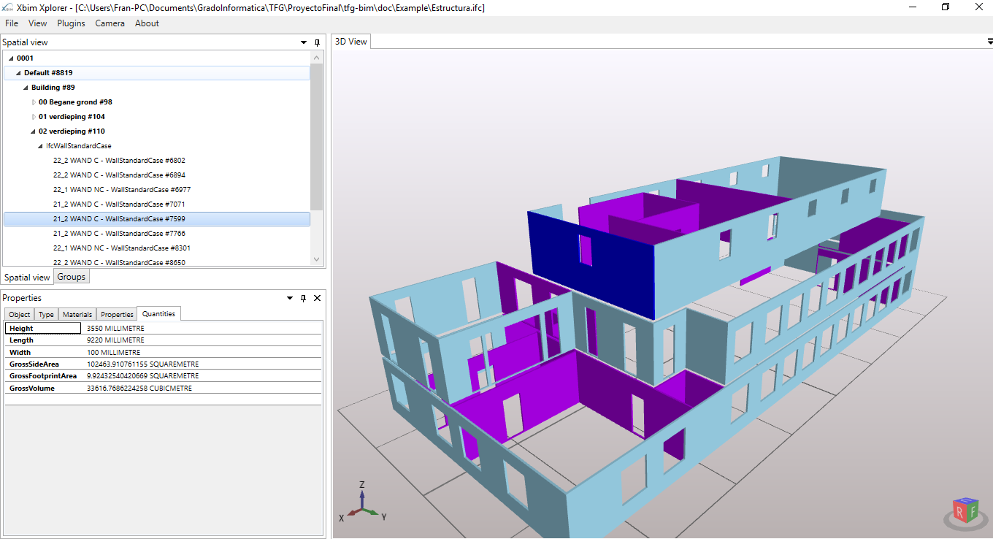
Notes:
Y así es la vista de un fichero renderizado, en este caso usé xBimXplorer que es un software gratuito para la lectura de IFC’s.
Como ven esta es la pared descrita en la linea que vimos antes, también dspone de información de sus dimensiones, tipo de matriales entre otras cosas.

Slide 9
Introducción
Ficheros BCF (BIM Collaboration Format)
El BCF es donde se almacenan las incidencias, el objetivo es facilitar la comunicación de incidencias entre los miembros del proyecto.
Notes:
Esto es necesario debido a que son varias personas las que manejan el mismo documento., por ejemplo
Pueden ser errores del tipo una columna de carga, está atravesando un conducto de ventilación, que son de áreas distintas.
Pues con estos ficheros se lleva un control de errores.

Slide 10


Introducción
Cómo se generan?
Plugins para los propios softwares de CAD
Notes:
Pues se generan a través de plugins de los propios softwares cad, o con programas autónomos como son el kubus que es de pago o el bcfier que es gratuito.
Y es el que yo he usado para generar mis ejemplos

Slide 11
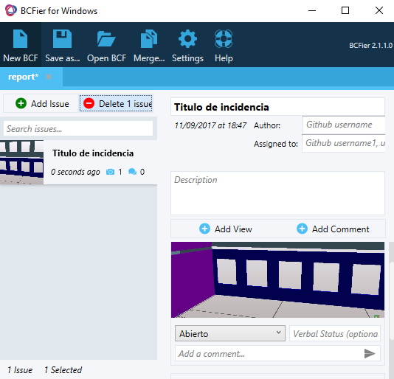
Notes:
Describir la imagen.
Las incidencias van almacenadas todas en un comprimido zip, de formato bcfzip.

Slide 12
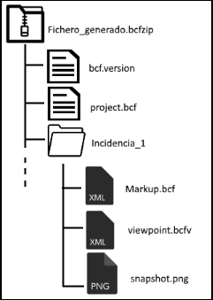
<Markup>
<Header>
<File>
<Filename> </Filename>
<Date> </Date>
</File>
</>
<TopicHeader Guid=“">
<Title> </Title>
<CreationAuthor> </CreationAuthor>
<AssignedTo> </AssignedTo>
<Description> </Description>
</Topic>
<Comment Guid="">
<Status> </Status>
<Date> </Date>
<Author> </Author>
<Comment> </Comment>
<Topic Guid="" />
<Viewpoint Guid="" />
</Comment>
<Viewpoints Guid="">
<Viewpoint> viewpoint.bcfv </Viewpoint>
<Snapshot> snapshot.png </Snapshot>
</Viewpoints>
</Markup>
Notes:
El bcfzip contiene una serie de archivos.
Cada incidencia tiene una carpeta que contiene normalmente 3 ficheros, que son el Markup (señalalo) que es donde está toda la información referente a dicha incidencia
Como ven tiene el titulo, autor, asignaciones comentarios.. Etc y alfinal especifica los 2 otros ficheros. Que son el viewpoint que almacena la posicion de la camara
Enfocando el fallo. Y una vista previa de la misma, este fichero es opcional.

Slide 13
Estudio previo

Slide 14





Estudio previo
Herramientas para el desarrollo de la aplicación web
EXPRESSJS
Notes:
Para desarrollar la aplicación use las herramientas que vesmo aquí.
Que son Node js y express para el desarrollo del servidor.
Heroku que es una plataforma donde publiqué la aplicación.
mLab que es un servicio de base de datos gratuito para almacenar cierta información
Atom por supuesto que es un editor de texto bastante potente.
Y por supuesto las herramientas de desarrollador

Slide 15

Estudio previo
GitHub API: https://developer.github.com/v3/
https://api.github.com/users/franjpr
{
"login": "franjpr",
"id": 5502172,
"type": "User",
"name": "franjpr",
"company": null,
"blog": "http://franjpr.github.io",
"location": "Tenerife, Spain",
"email": null,
….
}
Notes:
También como les comentaba en la introducción, dependemos de github.
Para la manipulación de los ficheros alojados en github tenemos su API, en este enlace está toda su documentación.
Y nos sirve para pedir recursos como por ejemplo el que está aquí, pedimso a una ruta y nos devuelve la información en formato JSON.

Slide 16
Estudio previo
node-github:
http://mikedeboer.github.io/node-github/
github.users.get({ ... });
github.repos.get({ ... });
github.gists.getCommits({ ... });
Notes:
Para poder usar la API en node, es necesario instalar un modulo para ello, de entre los que recomienda la web de github, opté por node-github, desarrollado
Por este usuario mike deboer, decidí usar este porque es el más completo y sencillo de entender.
Nos permite llamar a funciones de manera muy intuitiva para obtener los datos que queramos.
Como se ven aqui

Slide 17


Estudio previo
JSZip
X2JS
Notes:
También para el diseño del cliente usé por supuesto jQuery, una librería que se llama underscore que nos permite manipular listas muy cómodamente.
También necesité JSZip para poder leer archivos comprimidos en el navegador y X2JS que es un conversor de XML a formato JSON para facilitar la lectura.

Slide 18
Diseño e implementación

Slide 19






Diseño e implementación
API github
Cliente
BD
Aplicación
Notes:
El esquema de la aplicación es el siguiente, el cliente se conecta a la aplicación web y esta gestiona la comunicación con la base de datos en mLab y a través de
node-github que es la API manipulamos los ficheros alojados en github.

Slide 20

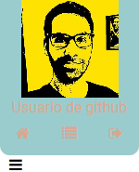
Diseño e implementación
Inicio de sesión
Vista de favoritos
Vista de proyectos
Gestión del proyecto
Notes:
Este diagrama representa la funcinalidad de la aplicación web, que una ves iniciada nos permite movernos a través del menú desplegable a las distintas vistas.
Tenemos una para ver todos los proyectos o más bien repositorios que nos pertenecen o somos colaboradores
Otra vista donde tenemos los proyectos activos, que esta lista se administrará a través de la base de datos de mLab.
Y por último una vista para gestionar las incidecnais de ciertos proyectos.

Slide 21


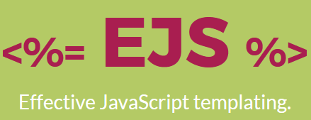
Diseño e implementación
Servidor
INTERESES RUTAS EJECUCIÓN RENDERIZADO VISTA
Inicio de sesión
/login
Vista de favoritos
/u/usuario
Gestor del proyecto
/.../nombProyct
Vista de proyectos
/.../proyectos
Notes:
Para diseñar el servidor usé el principio de programación de separación de intereses.
Los intereses son los que están aquí.
Express nos permite asignar un comportamiento especifico para cada ruta, es decir que cuando yo acceda a la ruta /login, se ejecutara el código correspondiente.
Luego de ejecutarse el motor EJS renderiza la vista con la información necesaria que da como resultado, la interfaz que ve el usuario.
Ahora veremos un ejemplo de cómo funciona.

Slide 22
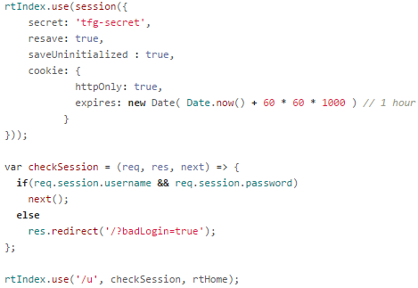
Diseño e implementación
Servidor
Notes:
Antes de iniciar el servidor, a node hay que especificarle los modulos que se van a usar, como pueden ser el motor de renderizado, administrador de sesiones y los que sean necesarios para un correcto funcionamiento de la aplicación.
En este ejemplo vemos la definicion de las sesiones, que serán importantes para monitorizar el compotamiento del usuario.
En este caso se crea un cookie que guarda información del usuario durante 1 hora como máximo.
Luego la funcion de abajo es un middleware, un middleware es una función que forma parte de un ciclo de solicitud/respuesta, esto quiere decir que si por ejemplo yo solicito un recurso, antes de el servidor devolvermelo se pueden ejecutar middlewares de pormedio, de esta forma se puede ‘desviar’ el destino si fuese necesario.
En este caso se comprueban si está definido una sesión, si es así se pasa al siguiente middleware yasí hasta llegar al final de la solicitud. Y en caso contrario, se redirige a la página de inicio.

Slide 23

https://bcfmanager.herokuapp.com/
Servidor
Notes:
Esta sería la página inicial para iniciar la sesión

Slide 24
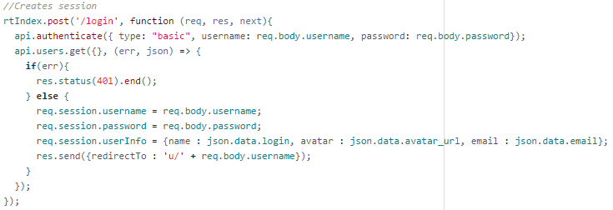
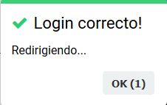
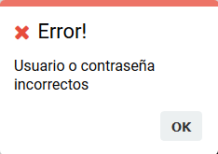
Diseño e implementación
Servidor
Notes:
Se hace un post a la ruta de /login, y hacemos el primer uso de la api de github, que es autenticar al usuario y dependiendo de la respuesta autorizamos su uso sobre la aplicación y se crea la sesión del usuario.

Slide 25
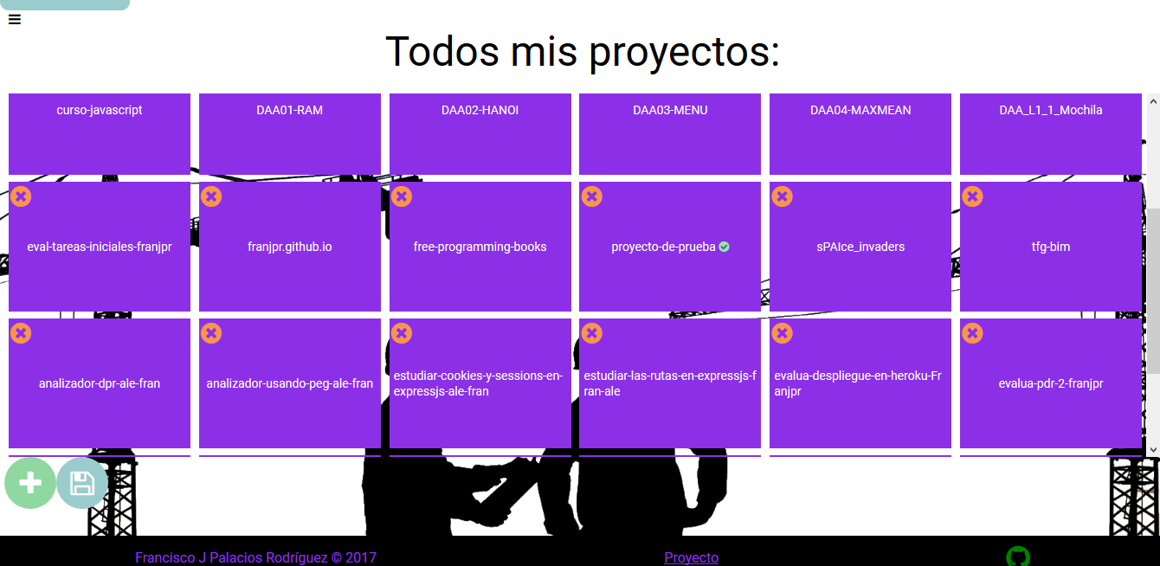
Diseño e
implementación
Servidor
Notes:
La primera vista que les quiero comentar es la de todos los mis proyectos.
Que es donde vemos todos repositorios/proyectos de los que soy dueño o colaborador, esta información nos la da la api de github.
Se pueden crear proyectos incluyendo el fichero IFC, se pueden eliminar proyectos también, y este botón de guardar es el que matiene
La lista de proyectos activos, que son los marcados con el Check verde.
Esta segunda lista se almacena en mLab.

Slide 26
Diseño e implementación
[
{
"id": 0000000,
"owner": {
"login": “usuariogh",
"id": 1,
...
},
"name": “proyecto",
"full_name": “usuariogh/proyecto",
"description": “desc",
"private": false,
"url": https://api.github.com/repos/usuariogh/proyecto
...
},
...
]
{
"name": “usuariogh",
"repos": [
{
"name": “proyecto",
"id": 00000000,
"owner": “usuariogh"
},
]
}
Notes:
Ver estructura de datos de mlab y de la resupuesta de github.
Como ven mLab, nos da un usuario con una lista de repositorios con los datos que se ven.
Y github nos da una lista de objetos con información relacionada con el repositorio.

Slide 27
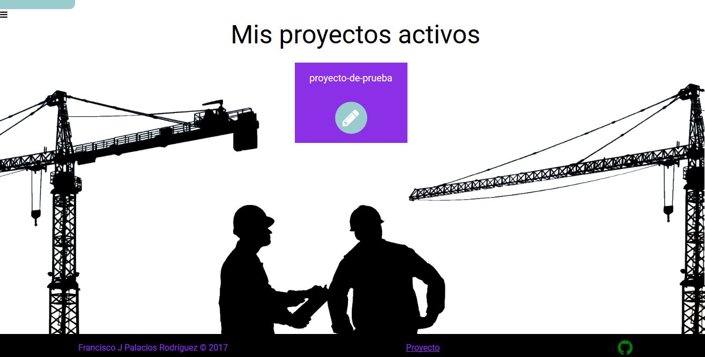
Diseño e
implementación
Servidor
Notes:
Esta es la vista de proyectos activos, usaré esta para ponerles un ejempl de como funciona el motor de ejs.

Slide 28
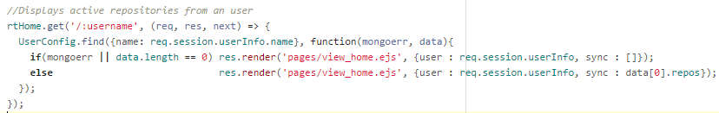
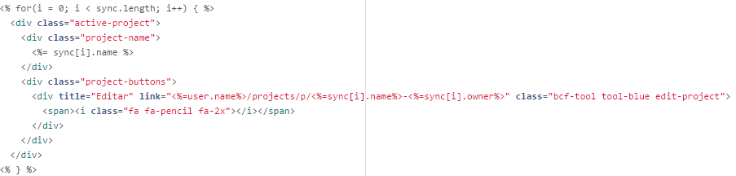
Diseño e implementación
Servidor
Respuesta la ruta www.app.com/u/NombreDeUsuario
Renderizado de la vista
Notes:
Se pide acceso a la ruta /u/usuario.
Se busca en la base de datos el usuario actual, y se comprueba si tiene una lista de proyectos activos.
En caso de que tenga dicha lista, se le pasa como parametro a la vista.
El motor EJS renderiza la vista de la siguiente forma, la ventaja de esto es que nos permite ejecutar código js en un fichero tipo html, siguiendo la sintaxis <%...
Incluso en los atributos de los elementos HTML.
De est forma se muestra la lista de los proyectos activos que contiene el enlace a la última vista que es
Dónde trabajamos las incidencias.

Slide 29
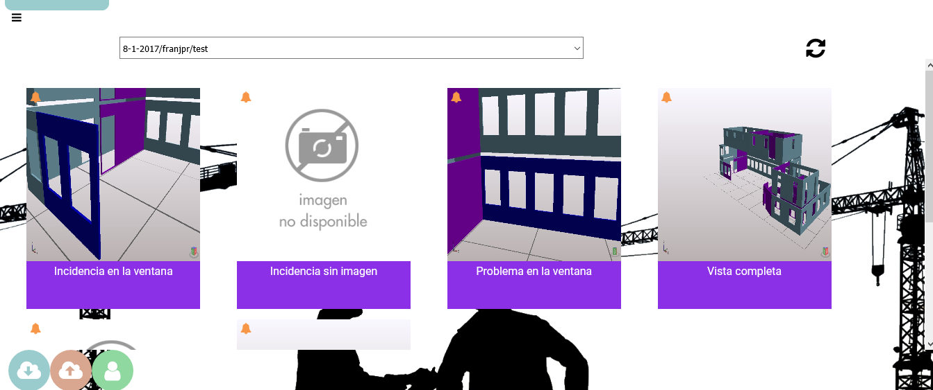
Diseño e implementación
Notes:
En esta vista se trabajan las incidencias.
Se dispone de una lista desplegable que nos deja elegir la “version” del Proyecto.
Nos muestra fecha, autor y mensaje del commit referente a la incidencia.
Y seleccionando el deseado y dadole al boton de actualizar, nos muestra el contenido del repositorio en dicho commit.
Dandonos acceso a las distintas versions del Proyecto.
Tambien se pueden subir y descargar los IFC y las incidencias en BCFZIP y también agregar colaboradores al Proyecto.

Slide 30

Diseño e implementación
Cliente
Inicio de sesión
Vista de todos los proyectos
Vista de proyectos activos
Gestión de incidencias
(() => {
//Código
}).call(this);
Notes:
Para el desarrollo del cliente también separé por intereses y apliqué el principio de encapsulación.

Slide 31
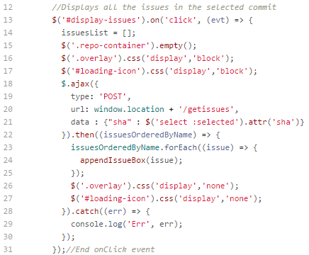
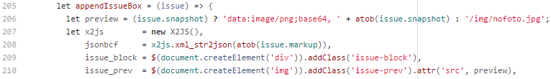
Cliente
Notes:
Ahora les voy a comentar cómo trabaja el navegador con el fichero de incidencias.
En primer lugar este es e código que se ejecutar al darle al boton de actualizar,
El ciente hace una peticion POST a la ruta /getissues y el servidor los pide a github,
Este devuelve una lista con todas las incidencias, se procesan, agrupan y ordenan en el servidor, y el cliente recibe una lista
Con cada una de las incidencias previamente ordenadas.
Una vez recibida dicha ´lista, se ejecuta el THEN, se recorre la lista llamando a esta funcion que es la encargada añadir las cajitas de información que vimos antes.
Cada incidencia se tiene que decodificar porque github las guarda en base64, lo que nos deja el fichero Markup BCF, es decir un XML,
Aquí entra a trabajar el plugin x2js, que convierte a json el fichero markup. Dejandonos una estructura como esta.

Slide 32
{
"Markup": {
"Header": {…},
"Topic": {
"Title": “Titulo de la incidencia",
"CreationAuthor": “Autor",
"AssignedTo": “usuario1,usuario2",
"Description": "Descripción de la incidencia"
},
"Comment": [
{
"Status": "Abierto",
"Date": "2017-08-01T13:24:42.6848542+01:00",
"Author": “usuario1",
"Comment": "mensaje",
},
{
"Author": “usuario2",
"Comment": "respuesta",
"Date": "2017-09-15T18:02:34.715Z",
"Status": "En progreso",
}
],
"Viewpoints": {
"Viewpoint": "viewpoint.bcfv",
"Snapshot": "snapshot.png"
}
}
}
Cliente
Estructura en JSON

Slide 33
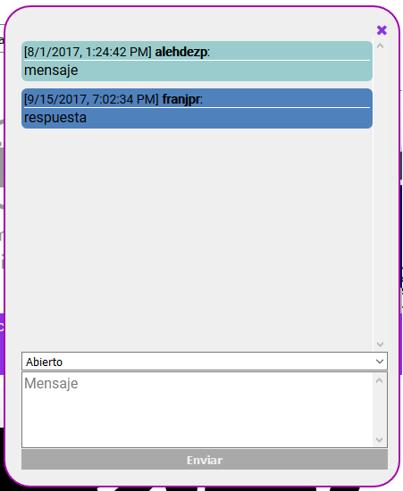
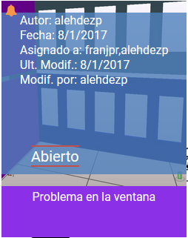
Diseño e implementación
Cliente
Notes:
Al pasar el cursor por encima de una incidencia, se muesta información adicional, autores, fechas, asignaciones y el estado de la incidencia.
Y al clickear por encima, se abre esta ventana que nos permite enviar mensajes y cambiar el estado de la incidencia.
Al enviar un mensaje, se recoge la información de la incidencia, se convierte a XML de nuevo y se envia a github, es decir , se hace un commit.
También en la hacer click en la campanita naranja se le envia una notifiación por email a los asignados

Slide 34
Conclusion
During the realization of this project I’ve learned that’s very important to establish a good foundation and focused on the final state of the project to avoid having to change the structure very often if there were adversities along the way.
It has also been a novelty to work with the github’s API. I’ve seen the potential it has and how useful it can be.

Slide 35
Gracias por su atención
Notes:
Presentación

